Slide 1
Công nghệ chuyển mạch đa giao thức (MPLS)

Slide 2
Danh sách thành viên của nhóm
STT | Họ và tên | MSSV | Lớp
1 | Nguyễn Đức Hào | 20131196 | CNTT1.02
2 | Mai Văn Hậu | 20131323 | CNTT1.02
3 | Phạm Thị Thu Hiền | 20131378 | CNTT1.01
4 | Phạm Mạnh Hùng | 20131907 | CNTT1.02
5 | Nguyễn Công Hưng | 20131945 | CNTT1.02
6 | Nguyễn Thành Huy | 20131778 | CNTT1.02
7 | Đặng Anh Minh | 20111853 | CNTT-TT 1.1 K56
8 | Nguyễn Tuấn Minh | 20132602 | CNTT1.02

Slide 3
Nội dung trình bày
Giới thiệu cơ bản các khái niệm MPLS
Giới thiệu nhãn MPLS và ngăn xếp nhãn
Các ứng dụng MPLS
Discovering LDP Neighbor

Slide 4
Giới thiệu cơ bản các khái niệm MPLS

Slide 5
Outline
Tổng quan
Các nền tảng của IP Routing truyền thống là gì?
Các tính năng cơ bản MPLS
Lợi ích MPLS
Các thành phần kiến trúc MPLS?
LSRs
Tóm lược

Slide 6
Những nền tảng của IP Routing truyền thống
Giao thức định tuyến được sử dụng để phân phối thông tin định tuyến Layer3.
Quyết định chuyển tiếp được thực hiện dựa trên:
- Tiêu đề gói tin
- Bảng định tuyến
Tra cứu định tuyến được thực hiện độc lập tại mỗi hop.

Slide 7
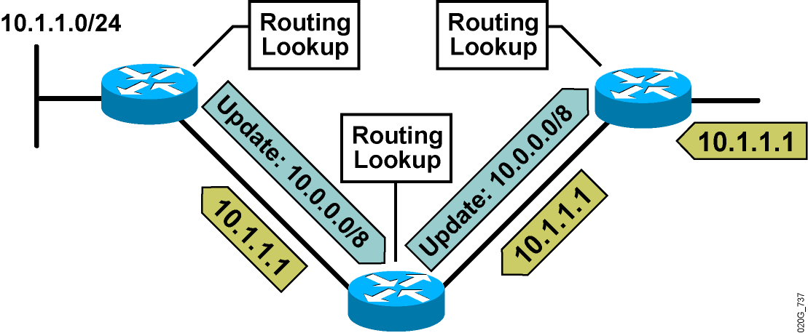
IP routing truyền thống
Mỗi router có thể cần đầy đủ thông tin Internet Routing.
Tra cứu định tuyến dựa trên đích là cần thiết trên mỗi hop.

Slide 8
Các tính năng cơ bản MPLS
MPLS thúc đẩy cả IP Routing và CEF switching.
MPLS là cơ chế chuyển tiếp, trong đó các gói tin được chuyển tiếp dựa trên nhãn.
MPLS được thiết kế hỗ trợ đa giao thức Layer 3.
Thong thường, nhãn MPLS tương ứng với mạng đích (tương đương chuyển tiếp IP truyền thống).

Slide 9
Lợi ích MPLS
MPLS hỗ trợ nhiều ứng dụng bao gồm:
- Unicast và multicast IP routing
- VPN
- TE
- QoS
- AToM
MPLS giảm chuyển tiếp tầng trên trên core router.
MPLS có thể hỗ trợ chuyển tiếp của giao thức IP.

Slide 10
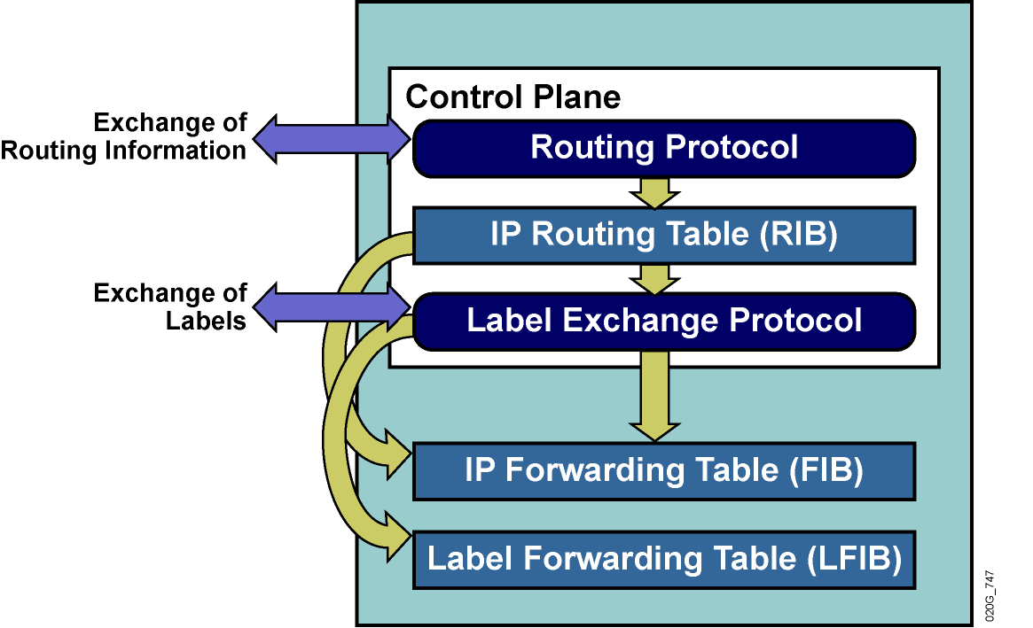
Kiến trúc MPLS: Control plane
Notes:
Giao thức định tuyến ⬄ trao đổi thông tin định tuyến => tính ra bảng định tuyến.
Bảng định tuyến này được burn cứng xuống phần cứng IP Forwarding tables (FIB).

Slide 11
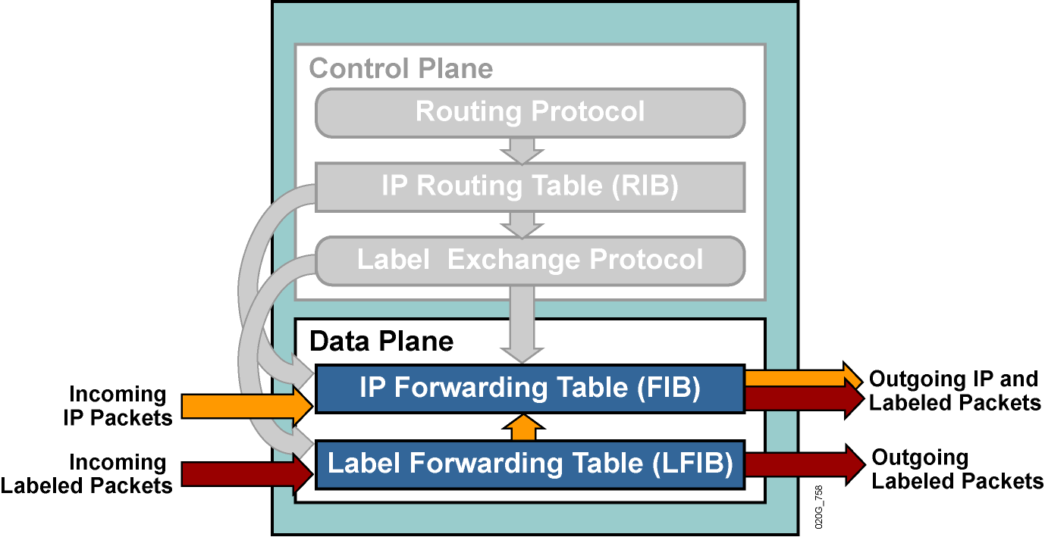
Kiến trúc MPLS: Data Plane
Notes:
Giao thức trao đổi nhãn (LEP).
Nhiều nhãn nên phải chọn nhãn tốt nhất, => tham chiếu bảng FIB => Bảng LFIB.

Slide 12
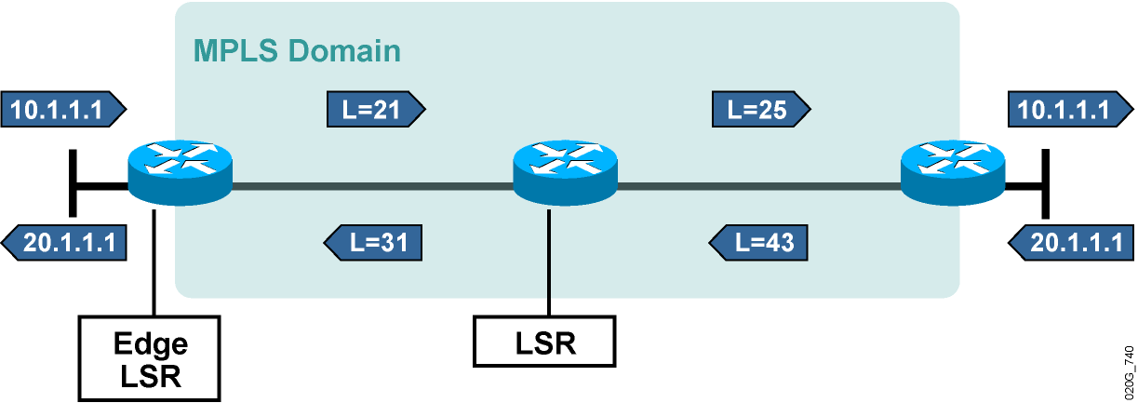
Thiết bị MPLS: LSRs
Các LSR chuyển tiếp các gói nhãn trong miền MPLS.
LSP biên chuyển tiếp các gói nhãn trong miền MPLS, và nó chuyển tiếp gói tin IP vào và ra khỏi miền MPLS.

Slide 13
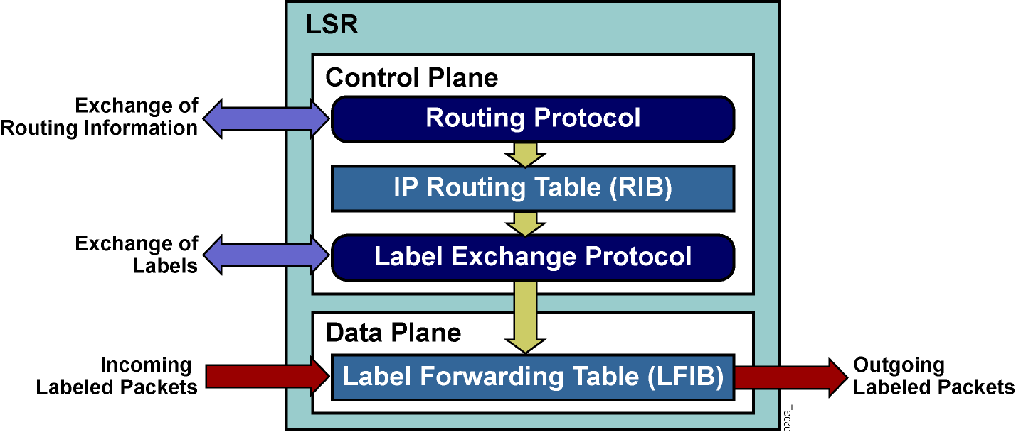
Label Switch Routers
Kiến trúc của LSRs

Slide 14
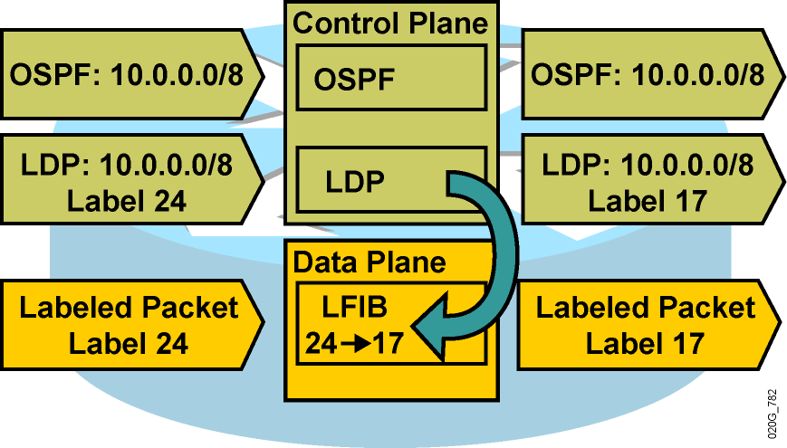
Ví dụ kiến trúc LSR
Chức năng router MPLS được chia thành 2 phần chính: control plane và data plane.

Slide 15
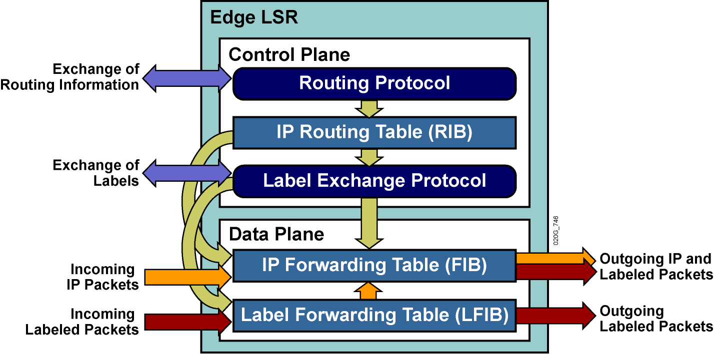
LSRs:
Kiến trúc của LSRs biên

Slide 16
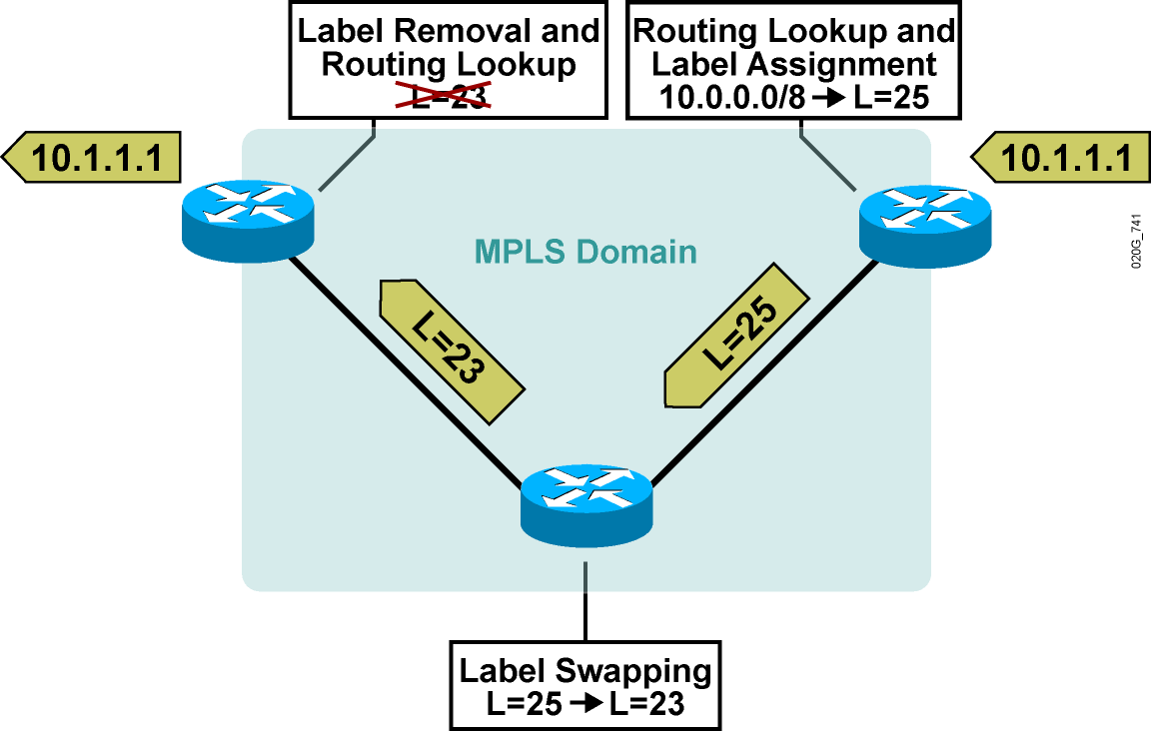
Ví dụ cơ bản MPLS
Các routers core MPLS trao đổi nhãn và chuyển tiếp gói tin dựa trên các tra cứu nhãn đơn giản.
Các router biên cũng thực hiện một tra cứu bảng định tuyến, và thêm hoặc xóa nhãn.

Slide 17
Tóm tắt
Định tuyến IP truyến thống chuyến tiếp những gói tin dựa trên địa chỉ đích.
MPLS chuyển tiếp gói tin dựa trên nhãn.
MPLS hỗ trợ nhiều ứng dụng.
MPLS hai thành phần kiến trúc chính:
- Control plane (trao đổi thông tin định tuyến, trao đổi nhãn)
- Data plane (chuyển tiếp gói tin)
MPLS thực hiện giao thức trao đổi nhãn và chuyển tiếp các gói chủ yếu dựa trên nhãn. Vai trò của LSRs biên chủ yếu là để chuyển tiếp các gói tin vào và ra của miền MPLS.

Slide 18
Giới thiệu nhãn MPLS và ngăn xếp nhãn

Slide 19
Outline
Tổng quan
Nhãn MPLS là gì?
Format nhãn MPLS là gì?
Trường hợp có nhãn MPLS chèn?
Một nhãn ngăn xếp MPLS là gì?
Hoạt động MPLS label là gì?
Tóm lược

Slide 20
Nhãn MPLS
4 byte định danh được sử dụng để quyết định chuyển tiếp
Xác định đích và dịch vụ cho một gói
Xác định một lớp chuyển tiếp tương đương (FEC)
Có ý nghĩa local:
- Mỗi LSR vạch ra độc lập một nhãn cho một FEC trong nhãn rang buộc.
- Những nhãn ràng buộc được thay đổi giữa các LSRs.

Slide 21
FEC và chuyển MPLS Forwarding
Một FEC là một nhóm các gói tin chuyển tiếp:
- Theo một cách tương tự
- Trong cùng một con đường
- Với xử lí chuyển tiếp giống nhau
MPLS chuyển tiếp gói bao gồm:
- Phân công một gói tin đến một FEC cụ thể
- Xác định bước kế tiếp của mỗi FEC
- MPLS forwarding là hướng kết nối

Slide 22
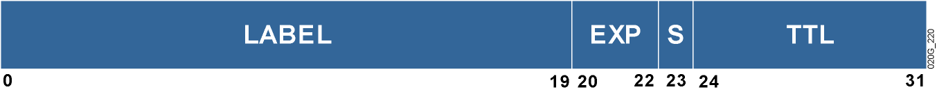
MPLS Label Format
MPLS sử dụng một nhãn 32-bit có chứa các thông tin sau:
- Nhãn 20-bit
- 32 bit trường thực nghiệm (thường được thực hiện giá trị ưu tiên IP)
- 1 bit dưới của stack chỉ (chỉ ra có đây là nhãn cuối cùng không trước IP header)
- 8-bit TTL (bằng với TTL trong IP header)

Slide 23
Nhãn MPLS
Kỹ thuật MPLS được thiết kế để sử dụng bất cứ nơi nào không kể môi trương Layer 1 và Layer 2 đóng gói.
Frame-mode MPLS là MPLS trên một Layer 2 đóng gói dựa trên frame:
- Các nhãn được chèn vào giữa tiêu đề lớp 2 và lớp 3
Cell-mode MPLS là MPLS qua ATM.
  Các trường trong header ATM được sử dụng như là nhãn.

Slide 24
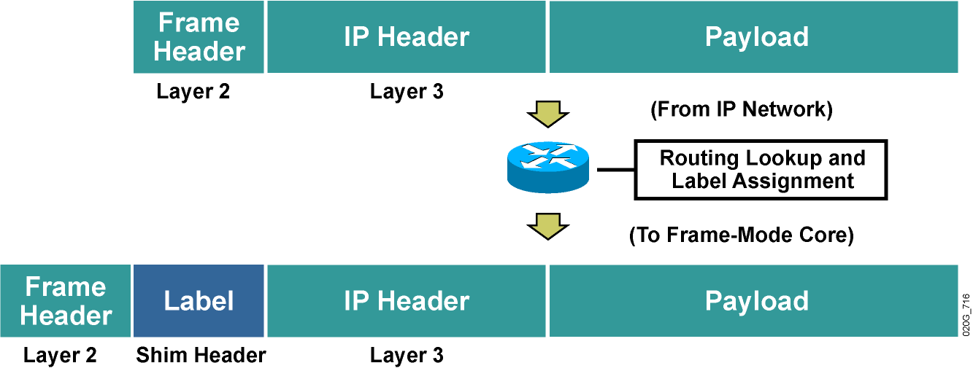
MPLS Labels: Frame-Mode MPLS

Slide 25
MPLS Label Stack
Thông thường chỉ có một nhãn được gán cho gói tin, nhưng nhiều nhãn trong một ngăn xếp nhãn được hỗ trợ.
Những tình huống này có thể sản xuất nhiều hơn 1 nhãn:
- MPLS VPN (hai nhãn): Điểm nhãn hàng đầu cho các router ra, và nhãn thứ 2 nhận diện VPN
- MPLS TE (hai hoặc nhiều nhãn): Điểm nhãn đầu đến điểm cuối của đường lưu lượng và điểm nhãn thứ 2 tới đích.
- MPLS VPN kết hợp với MPLS TE (ba hoặc nhiều hơn các nhãn).

Slide 26
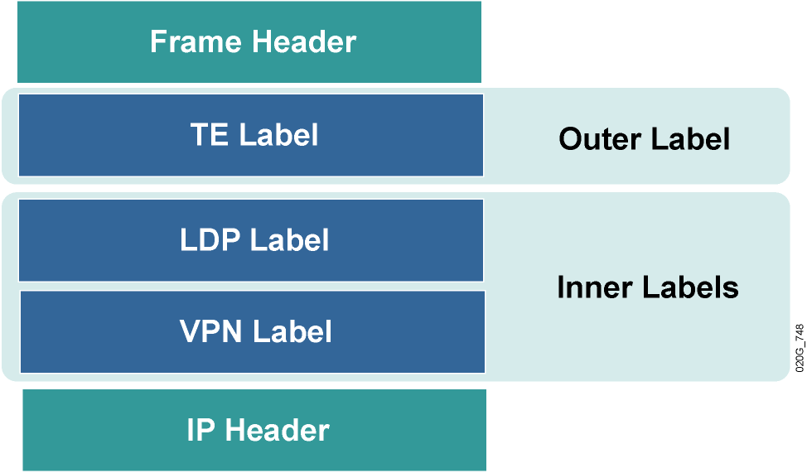
Ví dụ: ngăn xếp nhãn MPLS
Các nhãn bên ngoài được sử dụng để chuyển các gói tin trong mạng MPLS (điểm đến đích TE).
Các nhãn bên trong được sử dụng cho gói tin riêng biệt ở điểm ra (điểm đến router ra và xác định VPN.

Slide 27
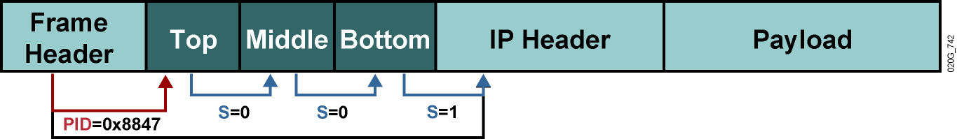
Ví dụ: MPLS Label stack Format
PID trong một tiêu đề Layer 2 xác định rằng tải trọng bắt đầu với một nhãn (nhiều nhãn) tiếp theo bằng một IP header.
Bit cho biết nhãn là nhãn cuối không trong stack.
Các router nhận sử dụng nhãn đầu.

Slide 28
Hoạt động của nhãn MPLS
Một LSR có thể thực hiện các chức năng:
- Chèn (áp đặt hoặc đẩy) một nhãn hiệu hoặc một chồng của nhãn trên LSR biên vào.
- Trao đổi một nhãn với một nhãn next-hop hay một chồng nhãn trong core.
- Remove (pop) một nhãn trên LSR biên ra.

Slide 29
Hoạt động nhãn MPLS: Frame Mode
Ở sự vào, một nhãn được phân công và áp đặt.
LSRs trong những nhãn hoán đổi core dựa trên nội dung của bảng label chuyển tiếp.
Ở sự ra, những label bị loại bỏ và tra cứu định tuyến được sử dụng để chuyển tiếp gói tin.

Slide 30
Tóm tắt
Một nhãn MPLS là một định danh 4 byte được sử dụng cho quyết định chuyển tiếp gói tin.
- Một nhãn MPLS tương ứng với một FEC.
Nhãn frame-mode MPLS được chèn giữa các tiêu đề Layer 2 và Layer3.
MPLS hỗ trọ nhiều label trong một gói tin, tạo một ngăn xếp nhãn.
LSRs có thể thực hiện các hoạt động:
  Chèn (áp đặt) một nhãn trên LSR biên vào.
  Trao đổi một nhãn.
  Remove (pop) một nhãn trên LSR biên ra

Slide 31
Các ứng dụng MPLS

Slide 32
Outline
Tổng quan
Những ứng dung đang được sử dụng MPLS?
Unicast IP Routing là gì?
Multicast IP Routing là gì?
MPLS VPN là gì?
MPLS TE là gì?
MPLS QoS là gì?
AToM là gì?
Sự tương tác ứng dụng MPLS là gì?
Tóm tắt

Slide 33
Ứng dụng MPLS
MPLS được sử dung trong nhiều ứng dụng khác nhau:
- Định tuyến unicast IP
- Định tuyến multicast IP
- MPLS TE
- QoS
- MPLS VPN
- AToM

Slide 34
MPLS Unicast IP Routing
Dịch vụ MPLS cơ bản hỗ trợ định tuyến IP unicast.
Định tuyến IP unicast MPLS cung cấp nâng hơn cao hơn định tuyến IP truyến thống.
- Khả năng sử dụng nhãn để chuyển tiếp gói tin.
- Nhãn dựa trên chuyển tiếp cung cấp hiệu suất cao hơn.
- FEC tương ứng với một địa chỉ đích được lưu trữ t trong bảng định tuyến IP.
- Nhãn hỗ trợ các dịch vụ hướng kết nối.
- Khả năng thực hiện một chồng nhãn gán cho 1 gói tin:
- Stack Label cho phép thực hiện các ứng dụng nâng cao.

Slide 35
Định tuyến IP Multicast MPLS
MPLS cũng có thể hỗ trợ định tuyến IP multicast:
  Một giao thức riêng là không cần thiết để hỗ trợ lưu lượng multicast trên một mien MPLS.
  Version 2 với sự mở rộng cho MPLS được sử dụng để truyền thông tin và nhãn.
  FEC bằng một multicast đích lưu trữ trong bảng định tuyến multicast.

Slide 36
MPLS VPN
MPLS VPN được đánh giá cao khả năng mở rộng và hỗ trợ các dịch vụ IP như là:
  Multicast
  Chất lượng QoS
  Hỗ trợ điện thoại trong vòng một VPN
  Dịch vụ tập trung bao gồm cả nội dung và web hosting về một VPN.
Mạng được học qua một IGP từ một khách hàng hoặc qua BGP từ router backone MPLS khác.
Nhãn được lan truyền thông qua MP-BGP. Hai nhãn được sử dụng:
  Các điểm nhãn đầu với router ra.
  Nhãn thứ 2 xác định outgoing interface trên router ra hoặc một bảng định tuyến nơi mà một tra cứu định tuyến được thực hiện.
FEC là tương đương với một mô tả site VPN hoặc bảng định tuyến VPN.

Slide 37
MPLS TE
MPLS TE hỗ trợ dựa trên rang buộc định tuyến.
MPLS TE cho phép người quản trị mạng:
  Điều khiển lưu lượng trong mạng.
  Giảm tắc nghẽn trong mạng.
  Sử dụng tốt nhất các tài nguyên mạng.
MPLS TE đòi hỏi OSPF hoặc IS IS với sự mở rộng để giữ toàn bộ cấu trúc mạng trong cơ sở dữ liệu của chúng.
OSPF và IS IS cũng cần phải có thêm một số thông tin về tài nguyên mạng và những ràng buộc.
RSVP được sử dụng để thiết lập đường TE và để truyền bá nhãn.

Slide 38
MPLS QoS
MPLS QoS cung cấp các loại khác biệt của dịch vụ mạng MPLS.
MPLS QoS cung cấp:
  Phân loại gói tin.
  Tránh ùn tắc.
  Quản lí tắc nghẽn.
MPLS QoS là một sự mở rộng cho định tuyến IP unicast cung cấp dịch vụ khác biệt.
Phần mở rộng LDP được sử dụng để truyền bá cho các lớp khác nhau.
FEC là một sự kết hợp của mạng đích và một lớp của dịch vụ.

Slide 39
Mọi transport qua MPLS
AToM chuyển tải lưu lượng Layer 2 trên một backone IP hoặc MPLS.
AToM chưa nhiều loại của frame Layer 2, Frame Relay, ATM, PPP và HDLC.
AToM cho phép kết nối giữa tầng liền liên kết dữ liệu (Layer 2) bằng cách sử dụng một cơ sở hạ tầng mạng dựa trên gói tin tích hợp duy nhất.
AToM chuyển tiếp sử dụng nhãn hai cấp.
AToM cũng cung cấp hiệu suất, khả năng mở rộng, và nâng cao MPLS khác như TE, fast reroute, và QoS.

Slide 40
Ví dụ về các AToM
Ethernet qua MPLS (EoMPS)
  Hỗ trợ việc vận chuyển các frame Ethernet trên một MPLS core cho một Ethernet cụ thể hoặc virtual LAN (VLAN) segment.
  Ứng dụng bao gồm TLS và VPLS
ATM qua MPLS
  Hỗ trợ hai loại cơ chế vận chuyển của frame ATM trên một lõi MPLS:
    Chế độ AAL5-over-MPLS
    Chế độ di-relay
Frame Relay trên MPLS
  Hỗ trợ vận chuyển các gói tin Frame Relay trên lõi MPLS.
  Mang BECN, FECN, DE, và C / R trong một header word control

Slide 41
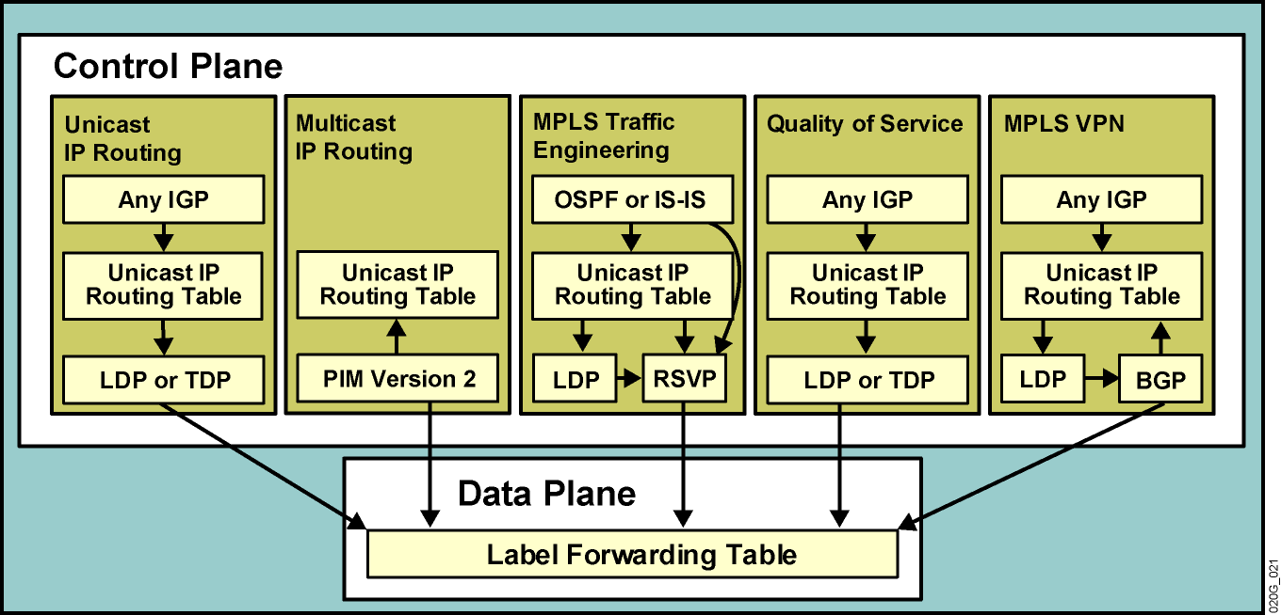
Tương tác giữa các ứng dụng

Slide 42
Tóm tắt
MPLS được sử dụng trong nhiều ứng dụng: unicast IP routing, multicast IP routing, MPLS VPNs, MPLS TE, QoS, và AToM.
Basic MPLS cung cấp định tuyến multicast IP sử dụng một giao thức định tuyến IP và một giao thức phân phối nhãn.
MPLS VPN cung cấp VPN cao khả năng mở rộng cung cấp dịch vụ IP.
MPLS TE hỗ trợ định định tuyến dựa trên rang buộc.
MPLS QoS mở rộng định tuyến IP unicast và cung cấp các dịch vụ khác.
AToM truyền tải lưu lượng Layer 2 trên một backone IP hoặc MPLS.
Một số ứng dụng MPLS có thể sử dụng một định tuyến khác và giao thức trao đổi nhãn. Tuy nhiên, các ứng dụng đều sử dụng phương tiện chuyển tiếp nhãn tương tự.

Slide 43
Discovering LDP Neighbor

Slide 44
Đề cương
Tổng quan
Thiết lập một phiên liền kề LDP
LDP Hello Messages là gì?
Đàm phán Label Space
Khám phá LDP neighbor
Đàm phán phiên LDP
Khám phá neighbor kề nhau
Tóm lược

Slide 45
Sự thiết lập phiên LDP neighbor
LDP thiết lập môt phiên trong hai bước sau:
  Hello message được gửi định kỳ trên tất cả các giao diện MPLS-enable.
  MPLS cho phép các router trả lời hello message nhận bằng cách cố gắng để thiết lập một phiên với các nguồn của các hello message
Hello Message link LDP là một gói tin UDP gửi đến “tất cả các router trên mạng con này” địa chỉ multicast (224.0.0.2).
TCP được sử dụng để thiết lập phiên.
Cả TCP và UDP sử dụng LDP cổng số 646.

Slide 46
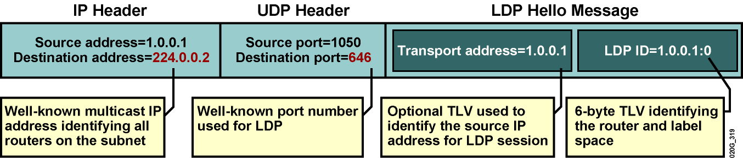
LDP Link Hello Message
Hello được gửi đến tất cả có thể truy cập thông qua một interface.
LDP sử dụng công 646 với UDP cho hello message.
6 byte LDP định danh (TLV) xác định router (4 byte đầu) và không gian nhãn (2 byte cuối cùng).
Địa chỉ nguồn sử dụng cho một phiên LDP có thể được thiết lập bằng cách thêm địa chỉ transport TLV tới hello message.

Slide 47
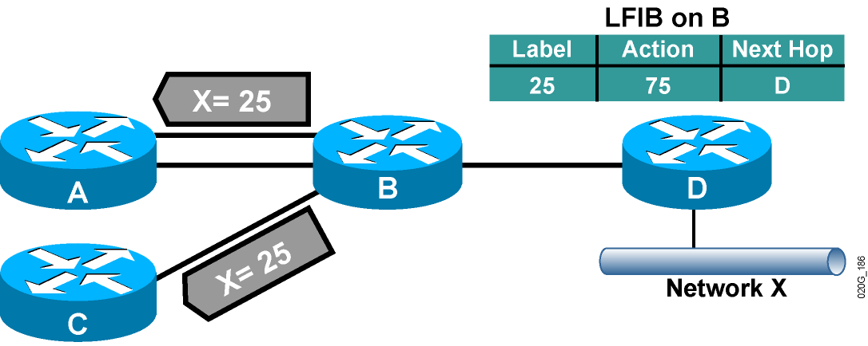
Không gian nhãn: Per-Platform
Các nhãn chuyển tiếp thông tin cơ sở (LFIB) trên một LSR không chứ một interface đến.
Nhãn tương tự có thể được sử dụng trên bất kì interface và được thông báo cho tất cả LSRs liền kề.
Các nhãn được thông báo để LSRs liền kề chỉ một lần và có thể được sử dụng trên bất kì liên kết.
Không gian nhãn Per – Plaform là kém an toàn hơn không gian nhãn Per-Interfae.

Slide 48
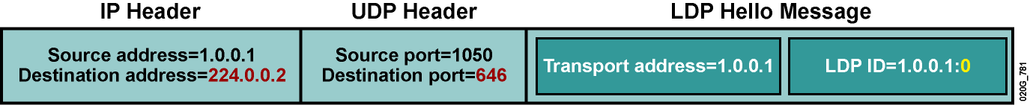
Đàm phán không gian nhãn
LSRs thiết lập một phiên LDP mỗi không gian nhãn.
  Không gian nhãn Per-platform chỉ yêu cầu một phiên LDP, ngay cả khi có nhiều liên kết song song giữa một cặp LSRs.
Không gian nhãn Per-platform được thông báo bằng cách thiết lập ID không gian nhãn đến không, ví dụ:
  LDP ID = 1.0.0.1:0

Slide 49
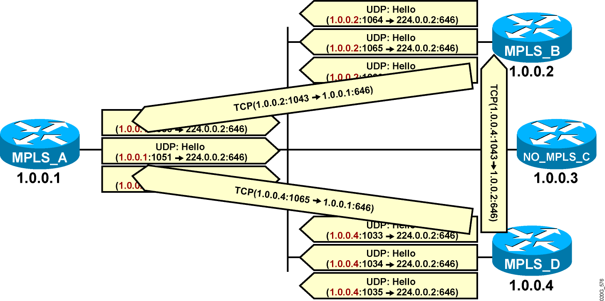
Phát hiện LDP Neighbor
- Một phiên LDP được thiết lập từ các router với địa chỉ IP cao hơn.

Slide 50
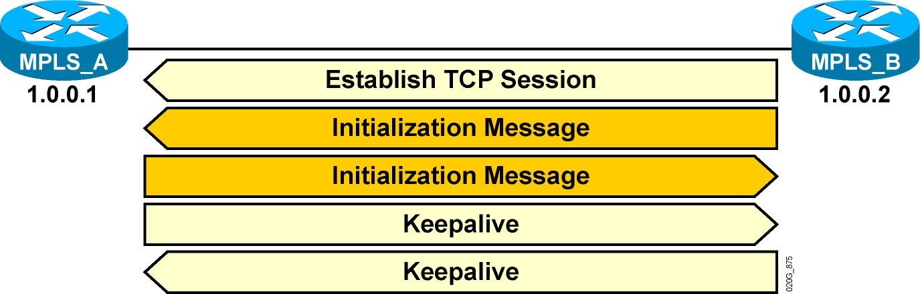
Đàm phán phiên LDP
Router ngang hàng trao đổi thông điệp với nhau.
Phiên sẵn sàng trao đổi ánh xạ sau khi nhận được keepalive đầu tiên.

Slide 51
Phát hiện LDP của những hàng xóm kề nhau
LDP hàng xóm phát hiện ra hàng xóm kề khác với phát hiện thông thường chỉ trong việc giải quyết các gói tin hello:
  Các gói tin Hello sử dụng địa chỉ IP unicast thay vì địa chỉ multicast.
- Khi một hàng xóm phát hiện, cơ chế thiết lập một phiên là như nhau.

Slide 52
Mục tiêu ứng dụng phiên LDP
Reroute nhanh MPLS (FRR)
Chuyển tiếp không ngừng MPLS (NFS)
Bảo vệ phiên MPLS LDP

Slide 53
Tóm lược
UDP multicast được sử dụng để phát hiện hàng xóm LDP liền kề, trong khi TCP được sử dụng để thiết lập một phiên.
Thông điệp hello LDP có chứa một trường nhận dạng xác định duye nhất hàng xóm và không gian nhãn.
Không gian nhãn Per-platform yêu cầu chỉ một phiên LDP.
Một phiên LDP được bắt đầu trong TCP từ router địa chỉ cao hơn.
Đàm phán phiên LDP là một quá trình 3 bước: Thiết lập các phiên LDP, trao đổi thông điệp khởi tạo, và trao đổi thông điệp keepalive ban đầu.
Phát hiện hàng xóm kề nhau được thực hiện bằng cách sử dụng địa chỉ IP unicast thay vì multicast.

